Slide 1
基于Erlang的
MMO链接管理服务器
侯明园
御风行数码科技有限公司

Slide 2
目录
问题
  MMO链接管理的特点与需求
整合
  Erlang如何整合入到现有集群系统？
测量
  建立基于erlang的压力测试环境
实现
  Erlang/OTP如何简化编程？
展望
  erlang在网络游戏开发中的潜力点

Slide 3
MMO链接管理的特点
问题

Slide 4
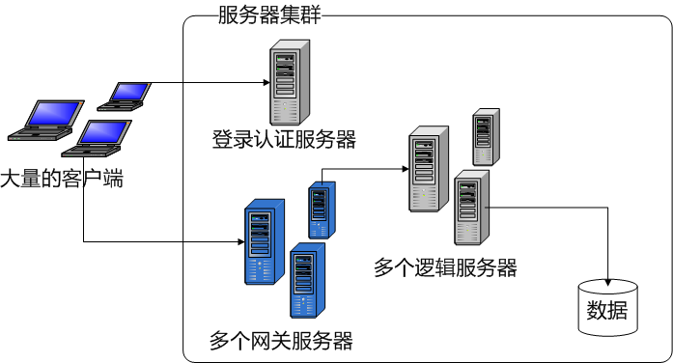
MMO集群结构图

Slide 5
MMO链接管理的特点
链接管理的应用场景
  MMORPG游戏服务端结构中包含是那个部分：登录认证服务，链接管理服务，游戏逻辑服务。游戏逻辑服务还可以继续进行细分。
  通常只有链接服务与客户端直接进行通信，可以认为集群内是安全的可以预测的计算环境，外部是实际的不安全的计算环境，这个服务是逻辑服务器与客户端之间的桥梁和管道。
  逻辑服务切换时，用户拥有一个不变的访问点

Slide 6
MMO链接管理的特点（续）
  管理集群中所有的来自client的链接，将从客户端收到的消息转发到对应的逻辑服务器， 将逻辑服务器收到的消息转发到相应的client， 发出去的包大部分的包是广播，链接服务器负责处理广播。
    路由
    广播
    安全
  功能明确，逻辑比较简单

Slide 7
MMO链接管理的需求
高性能
  路由和广播的要尽可能快，保障游戏的流畅感觉
  服务端频率10HZ，响应时间<100ms
高并发
  连接多，能处理的链接越高越好，MMO服务器承载的人数对游戏有重要的意义
  大于5000+
高吞吐量
  输出远远大于输入
    收到的数量少，需要广播的数据多
高可用性
  出故障时间要少
  恢复时间要短
  95%

Slide 8
ERLANG如何整合入到现有集群系统？
整合

Slide 9
整合
整合进入原有的监控系统
  兼容原有管理工具
  状态报告
  维护操作，重启，关闭，查询
数据库访问 mysql数据库支持
兼容原有网络协议
  原有协议是简单二进制协议
  引入协议定义语言，自动生成actionscript，python，C++, erlang协议编码解码代码

Slide 10
关于整合的归纳与总结
定义通信标准
  如果公司的应用程序想要扎根网络应用领域，及时你是第一款产品，建立的一个网络协议的规范和标准，定义语言，也是非常有必要的。
  Protobuf，asn，CERL SDL
  未来可以进一步建立一种行业标准

Slide 11
压力测试环境的建立
测量

Slide 12
Erlang之前
C++&python Client
缺点
  远程连接10+机器
  管理困难
  状态监测困难
  代码发布困难

Slide 13
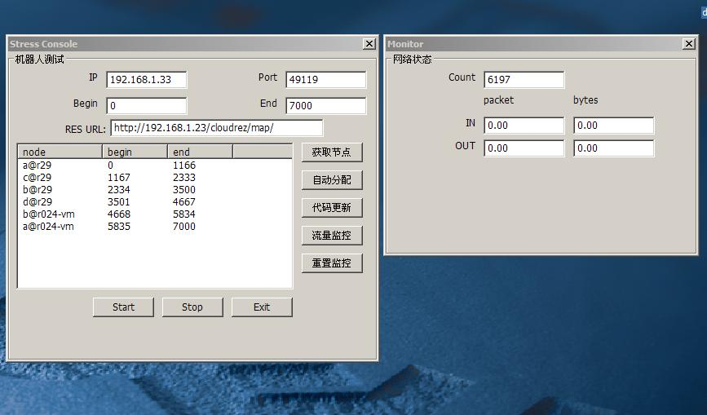
Power by Erlang/OTP

Slide 14
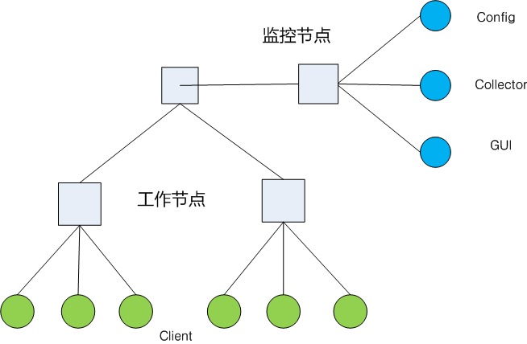
Power by Erlang/OTP
监控节点（唯一）
  测试配置状态进程（global)
  测试数据收集进程(global)
  GUI控制进程
工作节点（多个）
  监督进程
  多个工作进程

Slide 15
Power by Erlang/OTP
run erl as service
发布代码：热代码替换nl(MODULE).
启动关闭
  [rpc:call(N, stress, start, []] || N <-nodes()]
  [rpc:call(N, stress, stop, []] || N <-nodes()]
采用ETS存储监测信息，不用编写任何代码即可方便查看
wxPython绑定，非常快速设计跨平台监控GUI，wxFormBuilder

Slide 16
Power by Erlang/OTP
代码规模
  总共erlang代码：2200
  注释： 600
所有的进程都是用behavior,:
  gen_server
  gen_fsm
  gen_supervisor
  wx_object

Slide 17
关于测量的归纳与总结
测试先行
Erlang非常适合搭建分布式测试系统
  开发快速
  平台丰富
  工具完善
  管理简单

Slide 18
ERLANG如何简化编程？
实现

Slide 19
原有C++版本
非阻塞socket
状态机(20个状态，26个事件）
同一个集群中可以启动多个连接管理进程

Slide 20
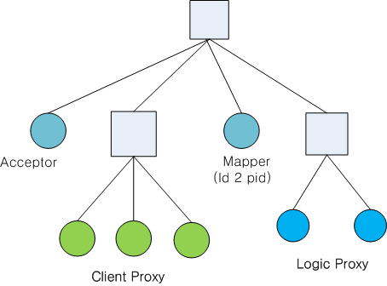
实现V1
监听进程（1个）
客户端链接管理
  所有Client进程由一个监督进程管理
  一个进程对应一个进程对应一个客户端TCP链接
  一个进程对应一个到逻辑服务器的链接
  进程实现采用OTP状态机
服务端链接管理
  所有Service进程由一个监督进程管理
链接ID到PID映射管理

Slide 21
简单的实现比较
C++
Erlang
代码行数:7924
逻辑结构方面比较
  单进程
  状态机
  （20状态，26事件）
性能
  6000
代码行数： 2000线程
逻辑结构
  表示连接
  状态机状态减少了：采用进程来模拟客户端之后
  (10状态，12事件）
  模式匹配使代码更加清晰
  otp 行为模式框架简化程序
性能
  6000

Slide 22
优化 调优过程
性能阶梯
  一般设计未经优化的C程序
  一般设计未经优化的Erlang程序
  良好设计优化过后的Erlang程序
  良好设计优化过后的C程序

Slide 23
监测Erlang工具
pman
  显示进程列表
  包含进程：Pids, Current Function, Name, Msgs,Reds,Size
Etop
  类似于linux平台的top命令
  包含pman的所有功能
  实时更新进程状态，可以属性选择排序

Slide 24
优化case 1
多链接情况下 +K非常重要
  4000, CPU: 80%~100%
    Top 看到60-70%sy
  +K true, CPU 13% ~ 20%
  +K true && –smp disable, CPU 9%~20%
  原因：使用epoll

Slide 25
优化case 2：数字ID查找PID
问题
方案性能对比
每个连接有一个数字ID，逻辑服务器的广播包里面包含一个数字ID类别和数据，网关服务器通过ID查找到对应PID,这个查找过程一度成为瓶颈
查找方案 | Insert | find
ETS | 1.11 | 8.98
DICT | 5.12 | 9.65
gbtree | 1 | 28.25
Register | 80 | 1

Slide 26
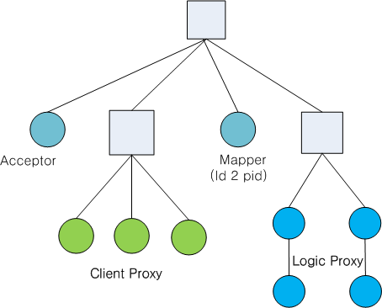
优化case3
LoginProxy负责从客户端到login服务器转发，服务端到客户端的转发，这有可能造成性能瓶颈，收到服务端的消息之后，一般会进行循环处理，可能会延迟转发客户端消息，将转发任务分两部分，一个只负责从客户端到logic服务器,一个负责从逻辑服务器到client

Slide 27
结果
OS: CentOS release 5 (Final)
Intel(R) Xeon(TM) CPU 2.80GHz X 2
6500链接
30000 ～ 40000 packet/s

Slide 28
展望
  erlang在网络游戏开发中的潜力点
  热部署
    网络游戏服务器维护通常会导致玩家流失如果Erlang的热部署能够有效应用那么有可能极大减少服务器维护的频率和时间
  AI
    有AI实现采用Lua协程，Stackless Python。 Erlang进程也有类似的特点
  运营接口
  整合工具

